Slide 1

國際金融市場
(International Financial Markets)
第十五章 人民幣國際化與去美元化
第一節 國際金融新秩序與國際治理
第二節 中國來自上帝的禮物➔金融海嘯
第三節 人民幣入盟 SDR與國際化
第四節 美元「霸權」能否依舊？
第五節 去美元化的現在進行式

Slide 2
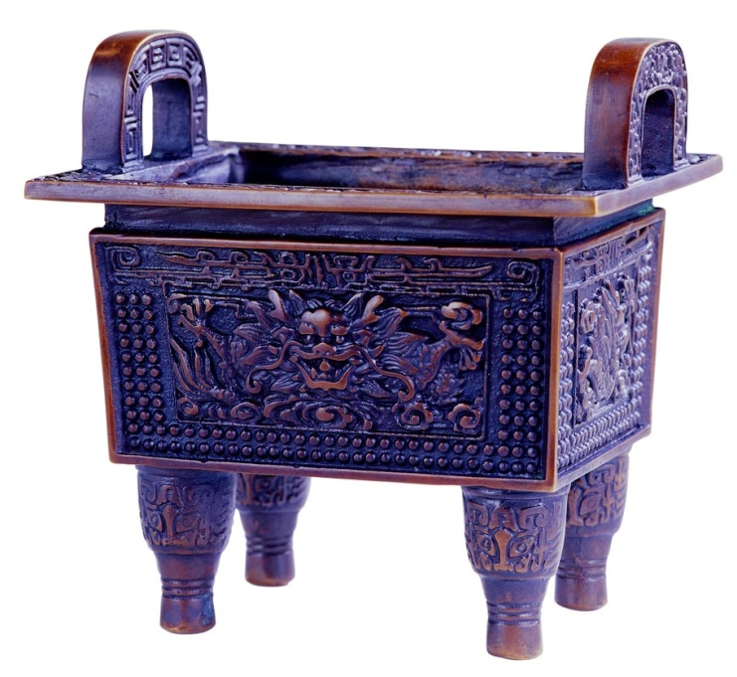
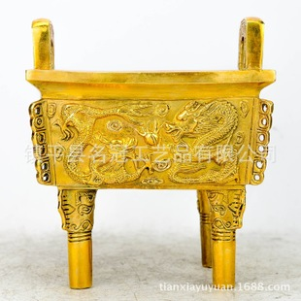
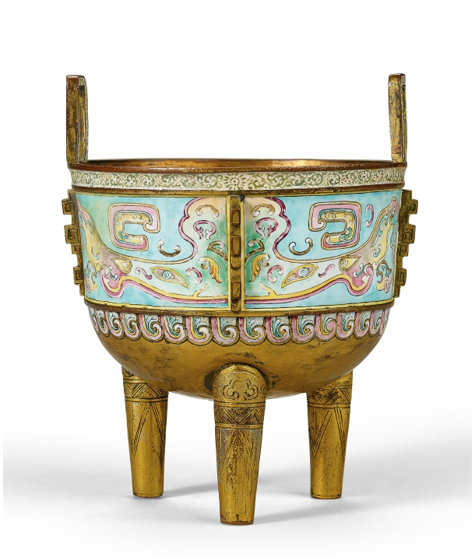
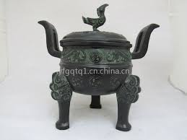
國強之本「政、經、軍、文」四足鼎立

Slide 3

第一節 國際金融新秩序與國際治理
★ 新國際秩序與國際治理：
▲貨幣大戰之後(逆全球化)：二十一世紀中葉，誰來當家
利率 ➔ QE ➔ 國際貿易 (逆全球化)(Anti-globalization)
◆美中籌碼累積：
▲美國(一世紀) ➔ 軍事、貨幣、科技、建設、教育、生活
▼中國(二十年) ➔ 人海、資金、高鐵外交、國際關係、未來願景
拳頭大小(短) & 國際關係(長)
◆ 以史為鏡 ：實體戰(英➔美) (Bretton Woods System)
貨幣戰(美➔中) (Financial Tsunami)
▼ Bretton Woods System 雖然瓦解(1971-1973)➔仍然「黃金美元」???
➔黃金-美元-石油
▼石油美元的鬆動 (2008➔)
RMB清算(伊朗、委內瑞拉、俄國、沙地阿拉伯)
人民幣原油期貨摧毀石油美元 (中國原油期貨 2018/1/18 上市)

Slide 4
第二節 美元「霸權」能否依舊？
金融海嘯、歐債危機(2008-2013) ➔ 出汙泥不染
金融海嘯下之銀行經營(2008~2013):
China大賺 vs US大虧
★ 中國四大銀行2008年獲利
1. 工商銀行 ➔$212.6億 (36%)
2. 建設銀行 ➔ $175.2億 (34%)
3. 中國銀行 ➔ $126.2億 (13%)
4. 農民銀行➔ $76.6億 (13%)
龐大資金市場後盾：(2013)
3.5兆USD Foreign Reserve
＝＝＝＝＝＝＝＝＝
偌大的內需市場支撐
13億 people
★2008➔北京奧運顯頭角
★2010➔上海世博展光芒
★ 2008➔「歐胡」會

Slide 5
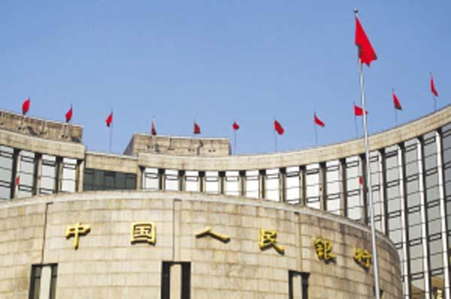
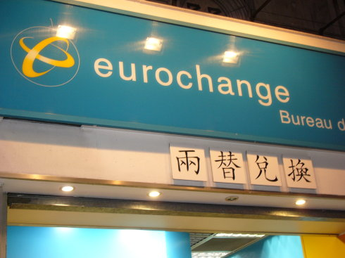
第三節 人民幣入盟 SDR與國際化
RMB國際化：
中國主動出擊➔成功入盟 (SDR)
◆2008 歐胡會之後
★貨幣互換協議：
▲貨幣互換之作用：
主要➔規避匯率波動風險，降低匯兌成本，便利國際融資和貿易。
次要➔作為離岸市場流動性的補充來源，在一定程度上可以作為政策工具穩定匯率波動和維護金融市場穩定。
貨幣互換協議 ➔缺乏USD之貿易對手國 ➔擴展貿易市場
☆用RMB支付中國商品
➔RMB國際化
➔貿易清算貨幣
➔USD自然消減
➔國際交易主要貨幣
➔US反對RMB取代USD來不及
(2020) ➔ 35國/3.5兆人民幣

Slide 6
「紙黃金」(paper gold)
特別提款權(Special Drawing Right, SDR)
★ A basket of currencies determines the value of the SDR
The SDR was initially defined as equivalent to 0.888671 grams of fine gold—which, at the time, was also equivalent to one U.S. dollar. After the collapse of the Bretton Woods system, the SDR was redefined as a basket of currencies.
The SDR basket is reviewed every five years, or earlier if warranted, to ensure that the SDR reflects the relative importance of currencies in the world’s trading and financial systems.
貨幣別 | 2016/01/01 | 2001/01/01 | 1996/01/01
美元 | 41.73 | 45 | 39
歐元 | 30.93 | 29
德國馬克 |  |  | 21
法國法郎 |  |  | 11
人民幣 | 8.33
日圓 | 8.09 | 15 | 18
英鎊 | 10.92 | 11 | 11
★ SDR VALUE
➔The SDR value in terms of the U.S. dollar is determined daily based on the spot exchange rates observed at around noon London time, and posted on the IMF website.

Slide 7
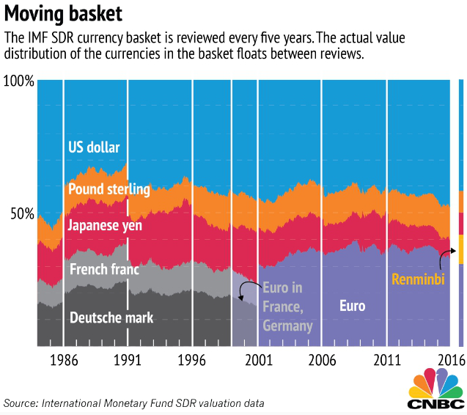

Slide 8
Thursday, May 31, 2018
Currency Unit | Currency amount under Rule O-1 | Exchange rate ¹ | U.S. dollar equivalent | Percent change in exchange rate against U.S. dollar from previous calculation
Chinese yuan | 1.0174 | 6.40685 | 0.158799 | 0.064
Euro | 0.38671 | 1.16770 | 0.451561 | 0.443
Japanese yen | 11.900 | 108.93500 | 0.109239 | -0.046
U.K. pound | 0.085946 | 1.33260 | 0.114532 | 0.377
U.S. dollar | 0.58252 | 1.00000 | 0.582520
1.416651
U.S.$1.00 = SDR |  |  | 0.705890 ² | -0.175 ³
SDR1 = US$ |  |  | 1.416650 ⁴
資料來源：IMF網站 (www.imf.org/external/np/exr/facts/sdr.HTM)

Slide 10
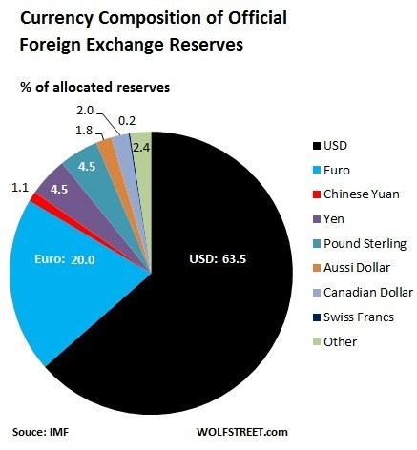
第四節 美元「霸權」能否依舊？
全球外匯存底貨幣分配佔比
幣別 | 2014Q3 | 2017Q3 | 2018Q2
美元 | 64.6% | 63.5% | 62.25%
歐元 | 22.6% | 20% | 20.26%
日元 | 3.6% | 4.5% | 4.9%
英鎊 | 3.75% | 4.5% | 4.48%
澳幣 |  | 1.8% | 1.8%
加幣 |  | 2.0% | 2.0%
人民幣 | 1.08%* | 1.1% | 1.84%
瑞郎 |  | 0.2% | 0.18%
其他貨幣 |  | 2.4% | 2.4%
* COFER(2018Q2)
全球官方外匯儲備貨幣組成報告 (資料來源: IMF)
▲全球外匯儲備總額年增3.2%至11.48兆美元
◆美元仍處霸主地位
▲各國嘗試推翻「美元霸權」
▲全球外匯存底貨幣分配佔比，美元連續下滑
▲各國央行對大幅持有人民幣的意願仍不高

Slide 11
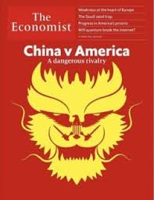
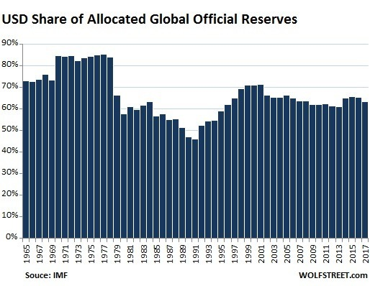
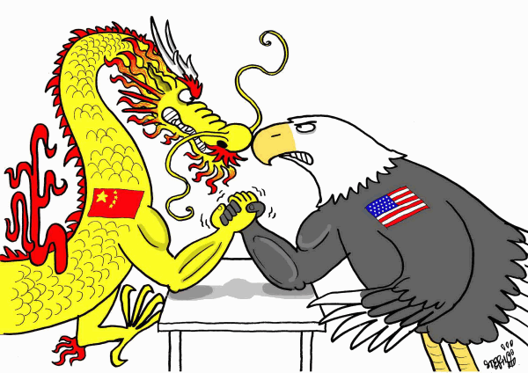
「美元死亡」 or「美元霸權終結」???
collapse of Bretton Woods
EURO in
RMB
Int’l
G2➔Trade War
Japan No. 1
Financial Tsunami & QE

Slide 12
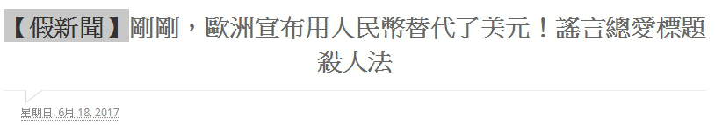

【假新聞】or 【真消息】
Warning：未經查證就散布謠言，最高可以開罰 3 萬元(哈哈哈)
最近又開始流傳了謠言，標題為「剛剛，歐洲宣布用人民幣替代了美元！全球轟動!!!」，由於標題實在是太聳動，讓這則訊息在通訊軟體這兩天也十分火紅，不過目前除了人民幣，歐洲央行外匯存底還包括日元、ＳＤＲ和黃金，其中美元資產仍然占最大宗，並沒有替代了美元啦！
真的純屬標題殺人的文章一篇，只能說是「歐洲央行首次買進價值5億歐元的人民幣」。中證網表示：ＩＭＦ首次公布全球人民幣外匯存底持有情況。截至 2016 第四季，人民幣外匯存底八四五點一億美元，占參與官方外匯存底貨幣構成報告成員資產的百分之一點○七。除了人民幣，歐洲央行外匯存底還包括日元、ＳＤＲ和黃金，其中美元資產仍然占最大宗。

Slide 13
剛剛，歐洲央行宣布，已經將價值五億歐元的外匯儲備從美元轉成了人民幣，這則消息幾乎沒有人注意到，卻具有世紀意義，人民幣從此成為了世界儲備貨幣，而且是西方已開發國家的儲備貨幣。
這是歐洲歐央行第一次投資人民幣，是已開發國家第一次將人民幣納為儲備貨幣，這是中國多年來無比勤奮努力的結果，更是大國崛起的標誌，也是人民幣國際化邁向成功的重大標誌！
只要歐洲將人民幣納入儲備貨幣，那麼接下來會越來越多的國家將人民幣納入儲備貨幣，這將使得人民幣在國際化的道路上大大推進。
要想成為世界性的儲備貨幣，必須要付出巨大的努力，是數十年、甚至是數百年努力，才能換來的，貨幣的國際化，實際上就是國家競爭的結果，只有最強者才能脫穎而出。
本來在美國次貸危機後，日本很想擺脫美元的殖民，想在東亞成立自貿區，中國、日本、韓國成立一個亞元。
同時在2012年的時候，日本準備將人民幣納為儲備貨幣，這個時候，美國故意慫恿日本極端派，挑起了釣魚島爭端。
在釣魚島爭端面前，東亞自貿區就沒有了下文，人民幣成為日本的儲備貨幣也就告吹，支持東亞自貿區和亞元的日本官員紛紛出現意外。
最終，在次貸危機後不久，美國成功化解了中國、日本的貨幣結盟，保住了美元的世界貨幣霸主地位。因為一旦中國和日本貨幣結盟的話，那麼美元成為儲備貨幣的比重就大大降低，從而會使得美國無法從次貸危機中恢復。
這些年來，中國繼續韜光養晦，努力發展經濟，國力進一步強大，而美國仍然沒有恢復到次貸危機前的經濟水平。
在這種情況下，特朗普為了自保，和歐洲打得不可開交，退出《巴黎協定》，批評德國太壞了。
歐洲領導人德國的默克爾、法國的馬克龍，歐盟的領導人容克，都表示，美國已經無法依靠，歐洲必須要靠自己。
在這個時候，歐洲比任何時候都對中國友好，也更加離不開中國，一旦特朗普對德國等採取貿易制裁，那麼德國必須更加依靠中國。
毫無疑問，分裂的歐盟，脆弱的歐盟，現在比任何時候都想依靠中國的發展，接下來中歐之間的貿易還將突飛猛進，因此人民幣作為貿易的結算貨幣，需求量將大大增加。
這個時候，歐洲將人民幣納入為儲備貨幣，這是最高級的一種示好，因為這意味著中國也可以向歐洲徵收鑄幣稅了。
一旦中國和歐洲的貨幣互為儲備貨幣，尤其是未來大規模的將人民幣作為儲備貨幣，那麼美元的國際地位將大大降低，美元在全球範圍內徵收鑄幣稅將大大縮水。
現在的貨幣格局是，日元維持當前地位不變，美元、歐元地位下降，而中國的人民幣地位將大大上升。
從此，中國的人民幣不但在發展中國家成為硬通貨，也從此開始成為西方已開發國家的硬通貨，這是百年來頭一次。
自從脫離了金本位、白銀本位，進入了紙幣時代和電子貨幣時代以來，一個發展中國家成功將自己貨幣打入世界貨幣金字塔最頂端，這是破天荒的第一次。

Slide 14
第五節 去美元化的現在進行式
◆ 以史為鏡 ：實體戰(英➔美) (Bretton Woods System)
貨幣戰(美➔中)
▼ Bretton Woods System 雖然瓦解(1971-1973)➔仍然「黃金美元」???
➔黃金-美元-石油
▼石油美元的鬆動 (2008➔)
RMB清算(伊朗、委內瑞拉、俄國、沙地阿拉伯)
人民幣原油期貨摧毀石油美元 (中國原油期貨 2018/1/18 上市)

Slide 15
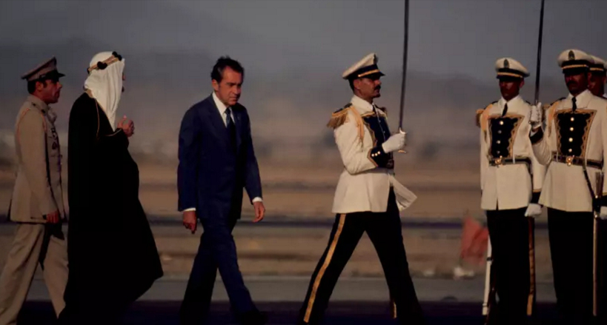
石油美元（Petro-dollar）
★石油美元➔美元為國際石油唯一的計價、結算貨幣。
➔美元在1970年代與黃金脫鉤，仍能維持高額信譽。
★石油美元（Petro-dollar）➔1970年代石油價格大幅提高，石油生產國透過出口石油，獲得鉅額盈餘，由於石油在國際市場上以美元計價，產油國的石油收入統稱為石油美元
➔1990年代以來，大量阿拉伯的石油美元流入全球各股票、債券市場，成為國際金融市場中的重要金流。
◆The untold story behind Saudi Arabia’s 41-year secret debt
How a legendary bond trader from Salomon Brothers brokered a do-or-die deal that reshaped US-Saudi relations for generations.
◆ 1974, US President Richard Nixon and King Faisal from Saudi Arabia struck a deal.

Slide 16
石油美元（Petro-dollar）
★石油美元➔美元為國際石油唯一的計價、結算貨幣。
➔美元在1970年代與黃金脫鉤，仍能維持高額信譽。
◆美元與黃金脫鉤不可避免對美元信譽帶來巨大衝擊，為挽救美元、保證美國的財政安全，美國政府開始以國際石油貿易為突破口；1974年，美國與沙烏地阿拉伯達成協議，美國對沙國出售武器、保障沙國不受以色列侵犯，在此同時，沙烏地阿拉伯所有石油出口需以美元計價，同時將石油出口盈餘用於購買美國債券；由於沙國是最大石油輸出國且具影響力，到了1975年，所有OPEC國家皆以美元作為石油唯一計價貨幣，美元也因此重塑了信譽、在國際貨幣金融體系中的地位。
◆石油美元的出現，讓其他國家若想購買石油，需先購買、累積美元，使石油之外其他國際貿易多以美元交易；
➔美國維持「石油-美元」唯一兌換關係，作為其貨幣戰爭核心
➔其他國家將破解「石油-美元」結構視為打破美元霸權的核心
e.g., 傳聞，美國(小布希)之所以發動伊拉克戰爭，主因為海珊將石油銷售改為歐元計價，之後卡達爭議也傳出與此有關。

Slide 17
石油美元的鬆動
黃金 & 原油➔人民幣靠此兩物資瓦解石油美元霸權的正在進行式
◆「去美元化」快又有效的方式，就是在國際結算中使用本幣
▼中國與世界主要產油國，將達成協議讓日後的石油交易以人民幣報價，並以等值黃金作為擔保品，以鞏固石油市場的交易價值，不會因美國操縱美元匯率而導致石油價格爆起暴跌。
▼如果今後的石油市場1/2 以上皆與中國合作，那麼過去以美國美元計價清算的石油市場、外匯市場、黃金等大宗物資的主要交易所，就要接受以中國人民幣做計價清算，而改變遊戲規則。
➔結果完全由市場機制歸屬。
▲各國央行正在「發瘋」似地增持黃金儲備，尤其是中國和俄羅斯，兩國目前持有的黃金儲備已分別是全球第六、七位。
▲中國已經是全球最大的黃金消費國和原油進口國了，若加上國際黃金和原油的定價權，人民幣將打破美元霸權

Slide 18
石油美元的鬆動
★隨著美國總統川普對俄羅斯、伊朗、委內瑞拉、和中國等國家祭出制裁，越來越多國家加入「去美元」陣營
◆ 石油RMB清算(伊朗、委內瑞拉、沙地阿拉伯)
▲中東產油大國伊朗(第三大石油儲量國，OPEC第二大石油輸出國)「去美元化」：
➔(2008/4)伊朗石油部第一次對外宣告，伊朗在對外石油交易中停止使用美元結算。
➔(2015/1/25)宣布將在與外國進行貿易合約交易時停止使用美元結算，改使用人民幣等其他貨幣，包括歐元、土耳其里拉、俄羅斯盧布和韓元等。
▲(2017/9/15)委內瑞拉總統馬杜羅就宣布「棄美投華」：反擊美國的經濟制裁，該國的石油不再接受美元計價清算，並將推出一籃子貨幣系統來結算原油等國際貿易，使用人民幣作為原油計價貨幣。
➔(2018/10/16)委內瑞拉工業和國家生產部長表示，由於美國制裁限制了委國進入資本市場，該國的所有政府外匯交易將排除美元，以歐元、人民幣計價。

Slide 19
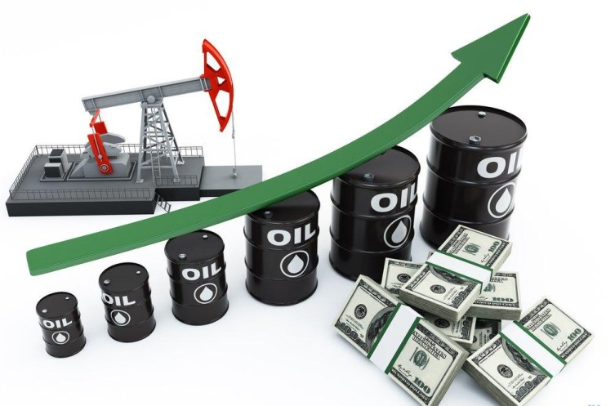
石油美元的鬆動
▲中國祭出手段施壓沙烏地阿拉伯，用人民幣結算出口原油
，大陸當局不想用美元交易石油，脅迫沙國改用人民幣計價。沙國未讓步，中國轉向俄羅斯採購石油。
中國原油進口比重(2008=>2018 )：
俄國自5%飆升至15%(成為中國最主要原油進口國)；
沙國25%降至低於15%。
◆人民幣原油期貨摧毀石油美元
➔上海國際能源交易中心原油期貨2018/1/18上市
➔中國是全球最大石油進口國，人幣計價的原油期貨合約，可能會成為亞洲的油價基準。
▲中俄在石油期貨聯手➔弱化美元地位
▲中國、俄羅斯、伊朗再加上沙特➔土崩瓦解「石油美元」？？？

Slide 20
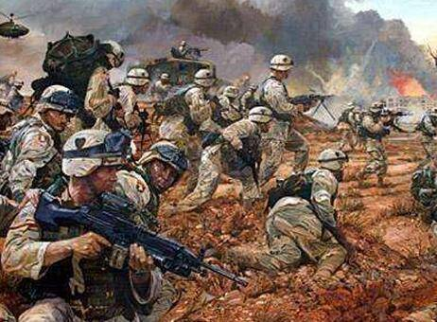
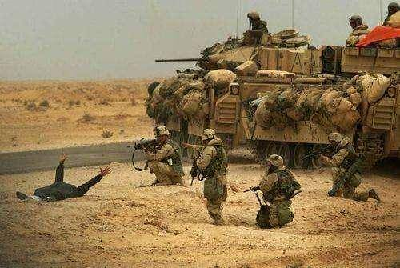
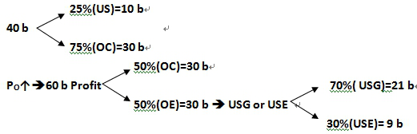
海灣戰爭陰謀論
A:戰爭成本：40 billions USD ➔ 石油漲價利潤：60 billions US
中東石油國石油開採及貿易，
完全由美國七家公司控制，
五家直屬政府
五五法則

Slide 21
 | Cost of the War | Profit from P_{O}↑ | Result
Oil Country | 30 b | 30 b | 0
US Government | 10 b | 21 b | 11 b
US Enterprise | 0 | 9 b | 9 b
+Value Added
● Value Added➔獲利益、擴軍備、控政府、建關係、穩貨幣(霸權)
★抗美元霸權➔委內瑞拉賣石油改收人民幣 (2017/9/18)：
➔美國指控委內瑞拉總統馬杜洛（Nicolas Maduro）搞獨裁，祭出新經濟制裁措施，委內瑞拉還以顏色，宣布石油出口改用人民幣計價，不再用美元計算，也不接受美元購買石油，聲稱要避免國家被「美元霸權」支配。
➔中國另施壓沙國，希望沙國能改用人民幣計價；
➔另外，中俄宣佈(2017/10)兩國的石油黃金貿易將以有黃金支撐的人民幣結算，將進一步削弱石油美元的效力，也進一步削減「美元霸權」地位。
◆人民幣計價的國際化金融商品。
(原油期貨)2018/3/26正式在上海國際能源交易中心掛牌交易
➔戰略意義?

Slide 22
Q & A
◆誰控制了石油，就控制了所有國家；◆誰控制了糧食，就控制了人類；
◆誰控制了貨幣，就控制了全球經濟。
2011/5/9
22

